Slide 1
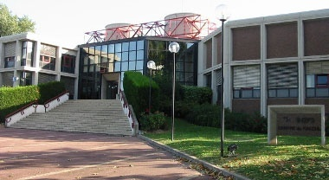
L’infrastructure vmware au ccin2p3
Historique, fonctionnement et perspective

Slide 2
Sommaire
Historique de vmware au centre de calcul
L’infrastructure mise en place
La valeur ajoutée de vmware : les fonctionnalités
Le fonctionnement

Slide 3
L’historique
Historique de vmware au centre de calcul
De vmware server GSX(vmware server) à vsphere 5

Slide 4
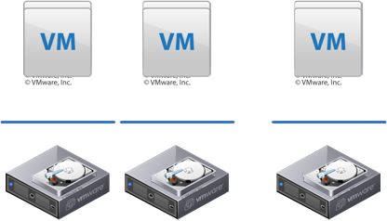
L’historique vmware au cc
Avant 2009
GSX (sur linux)
2 à 5 vm / serveur
2 cpus / 3,6 GB ram par vm

Slide 5
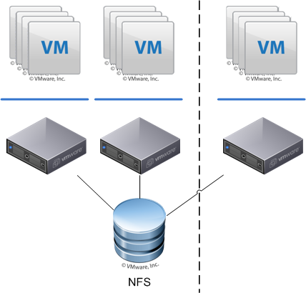
Pré-production et tests
Première évolution GSX → ESXi
6 à 8 vm / serveur
4 vcpu / 32 GB par vm
NFS principalement

Slide 6
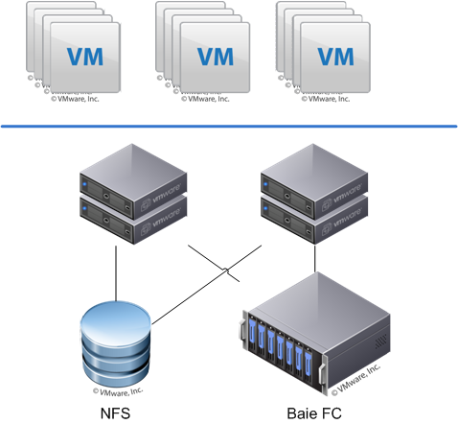
La production
Deuxième évolution ESXi →Vsphere 5
16 à 32 vm / serveur
Jusqu’à 32 vcpu / 1 TB par vm
Stockage sur baie FC

Slide 7
L’infrastructure mise en place
L’infrastructure mise en place au centre
Le serveur d’administration (vm)
Le serveur TSM - RDP (vm)
Le cluster de production
Le cluster des services hébergés
Le cluster formation et tests internes
Les standalones de pré-production ou tests spécifiques
Quelques chiffres
12 serveurs
456 GB Ram
89 VMs
5 Réseaux
40 DataStores

Slide 8
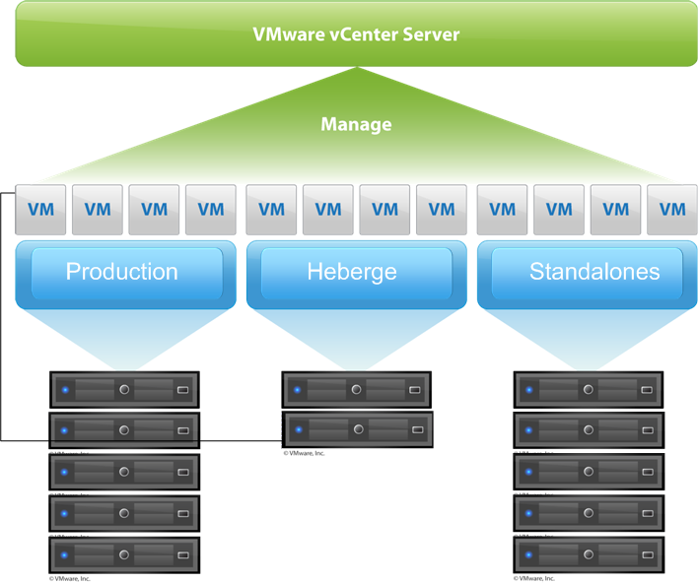
Les serveur d’infrastructure
Serveurs
Vmware vsphere
Serveur TSM
Services
Vmware vcenter server
Vmware update manager
Vmware web client
Vmware converter
Appliances
Vmware data recovery
SearchMyVm

Slide 9
Les fonctionnalités
Les raisons d’utiliser vmware
Consolidation
Souplesse
Automatisation
Fonctionnalités avancées (dépendent de la licence)
Haute disponibilité jusqu’à la tolérance de pannes
Provisionnement fin
Sauvegarde dédupliquée sans agent
Répartition automatique de la charge
Snapshots
I/O control
Pratiquement aucun downtime

Slide 10
Les licences
Les standalones
Essential
Le cluster formation
Essential
Le cluster hébergé (France Grilles)
Entreprise
Le cluster de production
Entreprise+

Slide 11
Le fonctionnement
Le fonctionnement dans la pratique
Le client lourd
A installer sur son poste de travail windows
Le client web
Un simple navigateur récent suffit

Slide 12
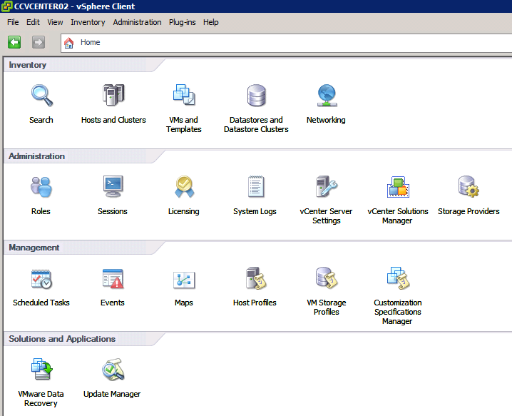
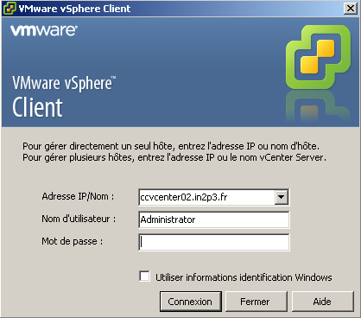
Le client lourd
Administration de l’infrastructure

Slide 13
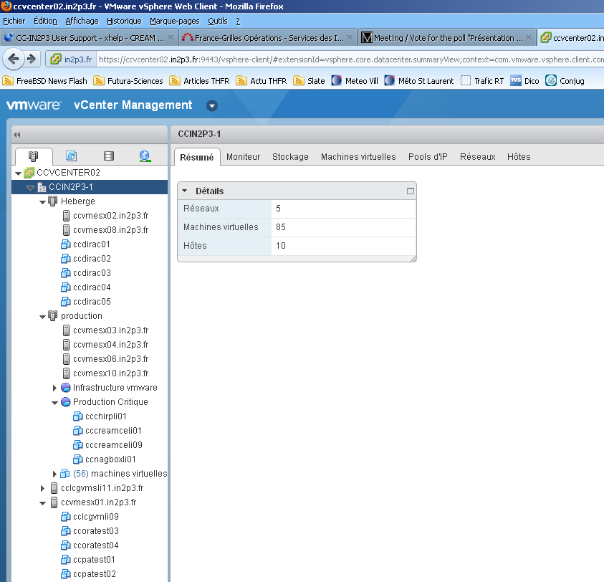
Le client leger
Accès web utilisateurs et opérateurs
Accès occasionnel administrateurs

Slide 14
Demonstration
Utilisation type
Etat d’une machine
Visualisation de la console
Les ressources utilisées
Snapshot et rollback
Vmotion
. . .
?

Slide 15
Intégration au centre de calcul
L’infrastructure est managée par
J. Garnier
M. Puel
Monitoring par snmp
Alertes par mail
Agents standards dans les VMs
Un seul SPOF : la baie de stockage FC
PRA en cas de perte
Demain vCloud ?

Slide 16
Questions / réponses
Citation : « Il n'y a pas de question idiote, seulement une réponse idiote »
De ?

Slide 17
Conclusion
Changement de paradigme
Quel intérêt y-a-t’il à virtualiser ?
Quelle justification pour ne pas virtualiser ?
Liens utiles
https://cctools.in2p3.fr/wiki/systeme:virtualisation_vmware_-_machines_de_service
https://ccvcenter02.in2p3.fr:9443/vsphere-client/#
http://communities.vmware.com/index.jspa
http://www.vmware.com/support/pubs/

